Slide 1
Mainīgie, to datu tipi, pamatdarbības darbam ar tiem programmēšanas valodā Python
Gerda Fedotova 2PT
2024

Slide 2
Ievads
Python programmēšanas valoda ir plaši izmantota un populāra tās vienkāršības dēļ. Šajā materiālā ir aprakstīti pamati darbam ar mainīgajiem, datu tipi un pamatdarbības, ko var veikt ar šiem mainīgajiem.

Slide 3
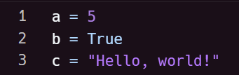
Mainīgie (1)
Deklarēšana un vērtības piešķiršanas piemērs:
Mainīgie ir “kastes”, kurās tiek glabāti dati. Python mainīgie tiek izveidoti brīdī, kad tiem tiek piešķirta vērtība.
Python programmēšanas valodā,
deklarējot mainīgo, nav jāraksta tā datu tips

Slide 4
Mainīgie (2)
Mainīgajam var būt īss nosaukums (x, y) vai aprakstošāks nosaukums (punktiKopa, dzimsanasGads). Python mainīgo lielumu noteikumi:
Mainīgā nosaukumam jāsākas ar burtu vai pasvītrojuma rakstzīmi, nevar sākties ar skaitli
Mainīgā nosaukumā var būt tikai burtciparu rakstzīmes un pasvītrojumi
Mainīgo nosaukumi ir reģistrjutīgi (x un X ir trīs dažādi mainīgie)
Mainīgā nosaukums nevar būt neviens no Python atslēgvārdiem.

Slide 5
MAINĪGIE (3)
Derīgs mainīgā nosaukums:
nederīgs mainīgā nosaukums:
mansVards= "Gerda"
mans_vards = "Gerda"
_mans_vards = "Gerda"
mansvards = "Gerda"
MANSVARDS = "Gerda"
mansvards2 = "Gerda"
2mansvards = "Gerda"
mans-vards = "Gerda"
mans vards = "Gerda"
mansVārds = "Gerda"

Slide 6
Vairākvārdu mainīgo nosaukumi
Piemēri:
Camel Case
Katrs vārds, izņemot pirmo, sākas ar lielo burtu:
mansDzimsanasGads
Pascal Case
Katrs vārds sākas ar lielo burtu:
MansDzimsanasGads
Snake Case
Katru vārdu atdala pasvītrojuma rakstzīme:
mans_dzimsanas_gads

Slide 7
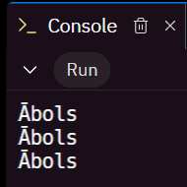
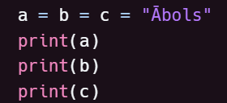
Viena vērtība vairākiem mainīgajiem
Vienu un to pašu vērtību var piešķirt
vairākiem mainīgajiem vienā rindā:

Slide 8
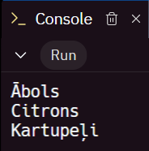
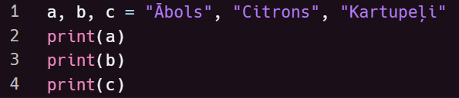
Daudzas vērtības vairākiem mainīgajiem
Python ļauj piešķirt vērtības vairākiem
mainīgajiem vienā rindā:

Slide 9
Datu tipi
Teksta tips: str
Set tipi: set, frozenset
Ciparu tipi: int, float, complex
Būla tips: bool
Secības tipi: list, tuple, range
None tips:: NoneType
Binārie tipi: bytes, bytearray, memoryview
Kartēšanas tips:: dict
Tālāk pastāstīšu sīkāk par populārākajiem datu tipiem

Slide 10

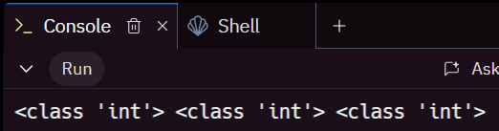
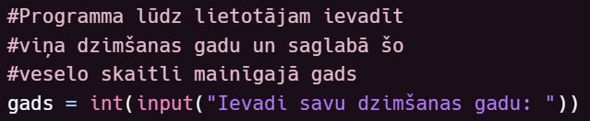
Int – vesels skaitlis
Veseli skaitļi ir nulle, pozitīvi unnegatīvi skaitļi bez decimāldaļas.
Lietošanas piemērs:

Slide 11

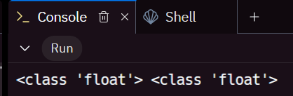
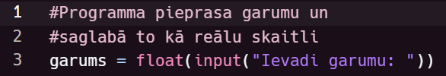
FLOat – Reāls skaitlis
Reāli skaitļi ir pozitīvs vai negatīvs skaitlis, kas satur decimāldaļu.
Lietošanas piemērs:
❗
Svarīgi atcerēties, ka izmantot komatu
nedrīkst, tikai punktu!

Slide 12
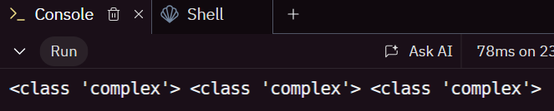

Complex – salikts skaitlis
Salikti skaitļi ir rakstīti ar “j” kā iedomāto daļu.
Lietošanas piemērs:
Kompleksos skaitļus izmanto fizikā un matemātikā

Slide 13
Operatori
+ | saskaitīšana | Z = X + Y | Z = 5 + 2 | Z = 7
- | atņemšana | Z = X - Y | Z = 5 - 2 | Z = 5
* | reizinājums | Z = X * Y | Z = 5 * 2 | Z = 10
/ | dalīšana | Z = X / Y | Z = 5 / 2 | Z = 2.5
% | atlikums | Z = X % Y | Z = 5 % 2 | Z = 1
** | celt pakāpē | Z = X ** Y | Z = 5 ** 2 | Z = 25
// | sadalīt bez atlikuma | Z = X // Y | Z = 5 // 2 | Z = 2

Slide 14

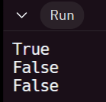
Bool
Boļeāni attēlo vienu no divām vērtībām: True vai False.
❗
Svarīgi atcerēties,
ka Python valodā
True un False obligāti
rakstāma ar lielo burtu!
True tiek izmantots, ja darbība ir patiesa, False, kad nav.

Slide 15
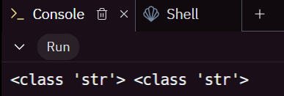


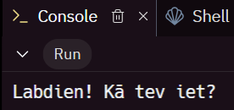
Str – teksta virkne
String ir teksts, kas Python ir vai nu vienpēdiņās, vai dubultpēdiņās.
Lietošanas piemērs:
❗
Vienā mainīgajā nevar kombinēt dažādas pēdiņas (x = 'Sveiki")

Slide 16




List – Saraksts
Saraksti tiek izmantoti, lai glabātu vairākus vienumus vienā mainīgajā.
Vienā sarakstā var būt dažādu tipu dati.
Un piemērs, kā vienumus var izņemt no saraksta.

Slide 17


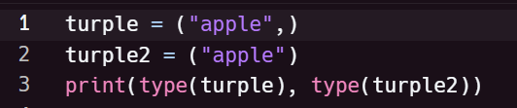

turple – Kortežs
Kortežs ir sakārtota un nemainīga kolekcija.
Turple pieļauj vērtību dublikātus.
Ja kortežam jābūt tikai vienai vērtībai, tad pēc tā jābūt komatam, citādi tas ir str

Slide 18


set – kopa
Kopa ir nesakārtota, nemainīga, neindeksēta kolekcija.
Kopām nevar būt divi vienumi ar vienādu vērtību.
Vērtības True un 1 vai False un 0 kopās tiek uzskatītas par vienu un to pašu vērtību, un tās tiek uzskatītas par dublikātiem.

Slide 19


Dict – Vārdnīca
Vārdnīcas tiek izmantotas, lai saglabātu datu atslēgas:vērtības pāros.
Vārdnīca ir sakārtots, maināms un nepieļauj dublikātus.

Slide 20
metodes
len() - atgriež elementu skaitu objektā.
str
upper() - atgriež rindas kopiju augšējā reģistrā.
lower() - atgriež virknes kopiju apakšējā reģistrā.
capitalize() - atgriež rindas ar lielo pirmo burtu kopiju.
title() - atgriež rindas kopiju ar katra vārda lielo pirmo burtu.
list
append(elem) - pievieno elementu saraksta beigām.
insert(i, elem) - ievieto vienumu norādītajā pozīcijā.
pop ([i]) - noņem un atgriež indeksu. Ja indekss nav norādīts, tiek paņemts pēdējais elements.
clear() - no saraksta dzēš visus vienumus.

Slide 21
metodes
len() - atgriež elementu skaitu objektā.
dict
keys() - atgriež visu vārdnīcas atslēgu attēlojumu.
values() - atgriež visu vārdnīcas vērtību attēlojumu.
items() - tiek atgriezts visu vārdnīcas pāru (atslēga, vērtība) attēlojums.
set
add(elem) - pievieno elementu.
remove(elem) - noņem elementu.
turple
count(value) - tiek atgriezts vērtības gadījumu skaits kortežā.
index(value, [start, [stop]]): tiek atgriezts pirmais vērtības indekss kortežā.

Slide 22
Konkrētā datu tipa iestatīšana
x = list(("apple", "banana"))
x = tuple(("apple", "banana"))
x = range(6)
x = dict(name="John", age=36)
x = set(("apple", "banana"))
x = frozenset(("apple", "banana"))
x = bool(5)
x = bytes(5)
x = bytearray(5)
x = memoryview(bytes(5))
Ja vēlaties norādīt datu tipu, varat izmantot šādas konstruktora funkcijas:
x = str("Hello World")
x = int(20)
x = float(20.5)
x = complex(1j)

Slide 23


Datu tipa iegūšana
Piemēri:
Jebkura mainīga datu tipu var iegūt, izmantojot funkcijas:
type()
isinstance()
Konsolē: True
Konsolē: <class 'int'>

Slide 24
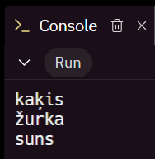
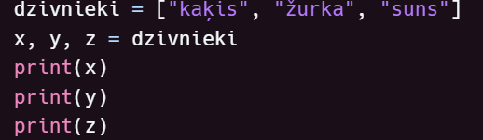
atpakošana
Python ļauj izgūt vērtības no saraksta
uz mainīgajiem.

Slide 25
Avoti

